Slide 1

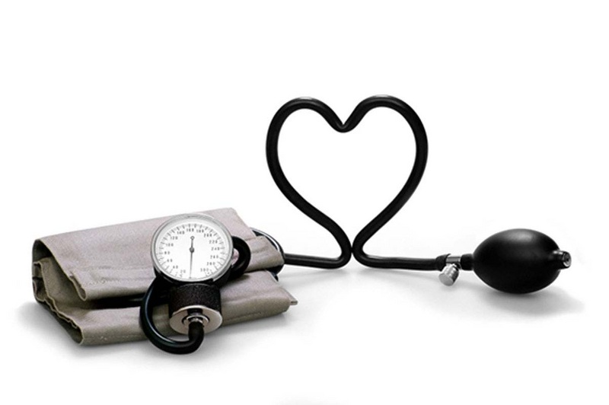
АРТЕРИАЛЬНАЯ
ГИПЕРТОНИЯ
Подготовила Милюкова И.Н.
Notes:
Артериальная гипертензия (АГ), являясь одним из коварных спутников старения населения, остается ведущей причиной заболеваемости и смертности во всем мире. Повышение артериального давления (АД) остается самым частым поводом для обращения к врачу. У многих пациентов АГ может длительное время протекать практически бессимптомно, не изменяя самочувствия. При многолетнем течении артериальной гипертонии организм адаптируется к высоким цифрам АД, и самочувствие больного может оставаться сравнительно неплохим, поэтому АГ часто называют «тихим убийцей».

Slide 2

При сокращении сердца кровь выталкивается в сосуды, по которым продвигается к тканям организма.
Артериальное (кровяное) давление – это сила, с которой поток крови давит на сосуды
Notes:
Во время сокращения сердца (систолы) развивается максимальное давление в артериях – систолическое, во время расслабления сердца (диастолы) давление уменьшается, что соответствует диастолическому давлению.
Артериальное давление подвержено колебаниям даже в норме у здорового человека. Оно снижается в покое, во время сна, резко повышается в утренние часы, а также повышается при волнении, физической и других нагрузках, при курении.
У здорового человека эти факторы приводят только к кратковременным и незначительным колебаниям артериального давления, которое быстро возвращается к исходному уровню. У больных артериальной гипертонией наблюдаются резкие колебания АД.

Slide 3
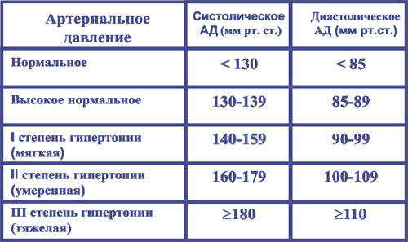
Артериальная гипертония – это периодическое или стойкое повышение артериального давления
Notes:
Повышенным для взрослых людей
считается уровень артериального давления
140/90 мм рт. ст. и выше.

Slide 4
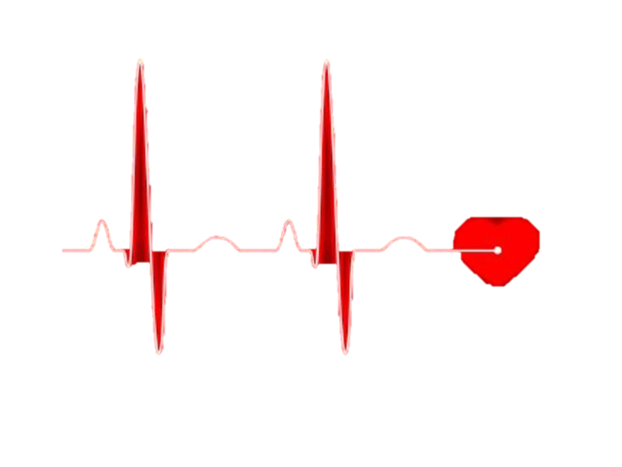
Артериальная гипертония – ведущая причина заболеваемости и смертности в мире.
Артериальная гипертония является признанным фактором сердечно-сосудистого риска.
В России АГ страдают свыше 40% мужчин и женщин.
В России заболеваемость и смертность от мозгового инсульта (наиболее грозное осложнение АГ) самая высокая в мире.
Notes:
Несмотря на усилия ученых и врачей АГ остается одной из наиболее значимых медико-социальных проблем. Это обусловлено как широким распространением данного заболевания, так и тем, что АГ является важнейшим фактором риска основных сердечно-сосудистых заболеваний (ССЗ) – инфаркта миокарда (ИМ) и мозгового инсульта (МИ), определяющих высокую смертность. Так, в России заболеваемость и смертность от такого грозного осложнения артериальной гипертонии, как мозговой инсульт, остаются одними из самых высоких в мире.

Slide 5
ЗАПОМНИТЕ :
каждый пятый взрослый человек имеет повышенное артериальное давление;
только половина людей с повышенным артериальным давлением знают об этом;
только половина пациентов с установленным повышением давления получают должное лечение;
только половина из тех, кто принимает медикаменты, реально соблюдает все рекомендации врача. Многие пациенты самовольно прекращают прием рекомендованных лекарств, что часто может привести к обострению болезни и развитию осложнений.
Notes:
Запомните:
каждый пятый взрослый человек имеет повышенное артериальное давление;
только половина людей с повышенным артериальным давлением знают об этом;
только половина пациентов с установленным повышением давления получают должное лечение. Большинство больных не осведомлены о том, что хорошее самочувствие при постоянно повышенном давлении – не причина отказа от лечения, потому что нелеченая гипертония – это мина замедленного действия;
только половина из тех, кто принимает медикаменты, реально соблюдает все рекомендации врача. Многие пациенты самовольно прекращают прием рекомендованных лекарств, что часто может привести к обострению болезни и развитию осложнений.

Slide 6
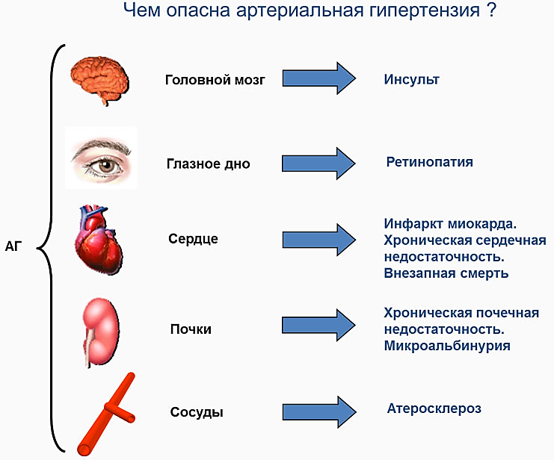
Возможные осложнения артериальной гипертонии.
Notes:
Чем выше артериальное давление, тем тяжелее работа, которую приходится выполнять сердцу для поддержания нормальной циркуляции крови. Поэтому, если гипертонию не лечить, стенки сердца вначале утолщаются (при этом увеличивается риск работы сердца с перебоями), а позже стенки сердца истончаются, что приводит к слабости сердечной мышцы, нарушению кровоснабжения тканей и самого сердца и сопровождается появлением утомляемости даже от незначительного физического усилия, одышки, отеков на ногах.
Высокое давление ускоряет процесс, известный под названием атеросклероз и означающий образование жировых отложений на стенке артерий, что приводит к их уплотнению, утолщению и уменьшению просвета сосудов. Когда поражаются коронарные артерии, которые снабжают кровью сердце, то развивается стенокардия или грудная жаба. По мере прогрессирования процесса одна из артерий может полностью закупориться, тогда часть сердечной мышцы перестает получать кровь, и развивается инфаркт миокарда. При поражении мозговых сосудов у больного гипертонией с высокой степенью вероятности может развиться мозговой инсульт, из-за которого нарушаются двигательные функции, речь и память. При поражении сосудов глаз, почек, нижних конечностей высок риск развития слепоты, почечной недостаточности, нарушения питания и гангрены конечностей.

Slide 7
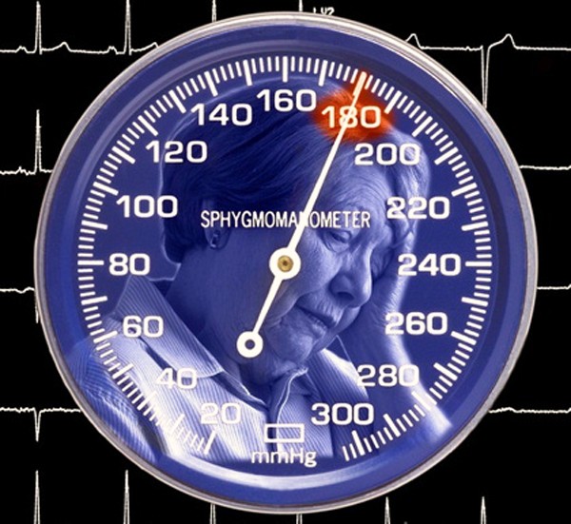
Наиболее частые жалобы при повышении АД – головные боли, часто пульсирующего характера в затылочной области.
Отсутствие нарушения самочувствия при наличии артериальной гипертонии не является причиной отказа от лечения!
Помните! Нелеченая гипертония укорачивает Вашу жизнь!
Notes:
Совершенно достоверно установлено, что гипертония является основной причиной развития инсульта и ишемической болезни сердца. Речь при этом идет о нелеченой или недостаточно леченой гипертонии. Пациенты с нелеченой гипертонией имеют гораздо более высокий риск преждевременной смерти, чем больные гипертонией. которые регулярно и правильно лечатся.
Ошибочна точка зрения, что снижать давление необходимо только при значительном его повышении, сопровождающемся ухудшением самочувствия.

Slide 8
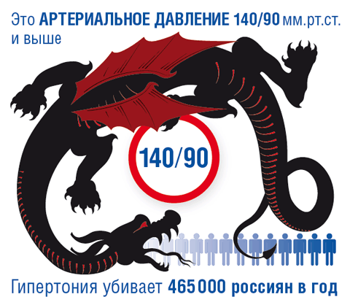
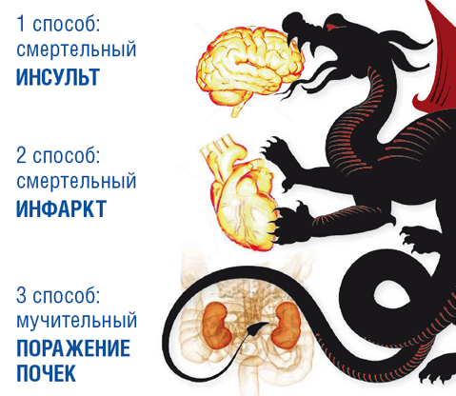
Незнание о наличии гипертонии не спасает от осложнений !
Notes:
Наиболее характерны для повышенного артериального давления проявления со стороны центральной нервной системы и сердца. Частые невротические симптомы - это головная боль, быстрая утомляемость, нервозность, возбудимость, плохой сон. Головная боль, обычно в затылочной области, часто сопутствует повышенному артериальному давлению. В некоторых случаях выраженность головной боли нарастает по мере повышения артериального давления. Однако, бывает и так, что больные даже с высоким артериальным давлением не ощущают головной боли и чувствуют себя хорошо.
При повышении артериального давления могут возникать носовые кровотечения, поэтому, если они повторяются, обязательно надо измерить артериальное давление и обратиться к врачу. При длительном течении заболевания возникают изменения со стороны сердца, которые проявляются приступами боли в области сердца, учащенным сердцебиением, нарушением ритма работы сердца, одышкой. Развивается сердечная недостаточность.

Slide 9
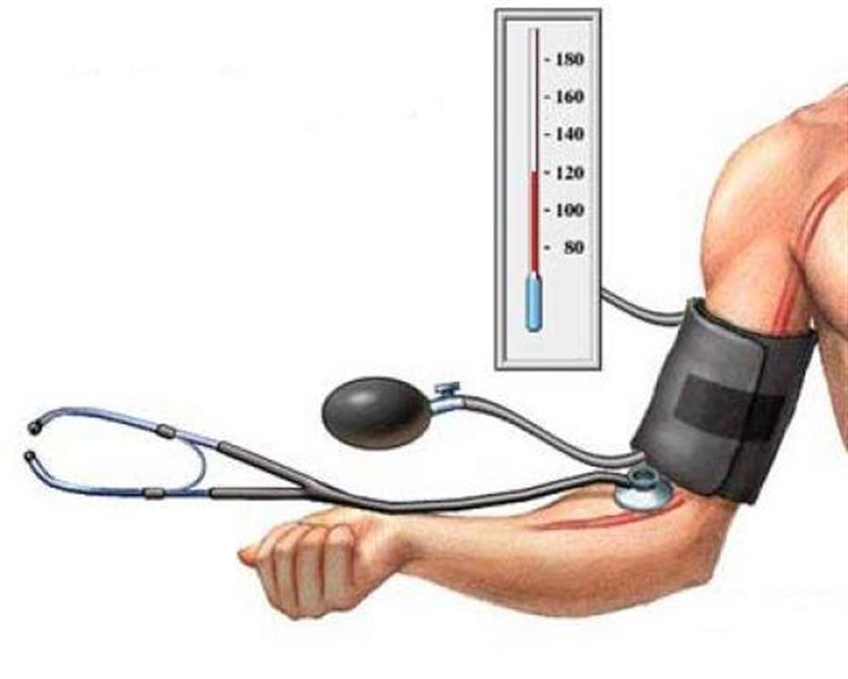
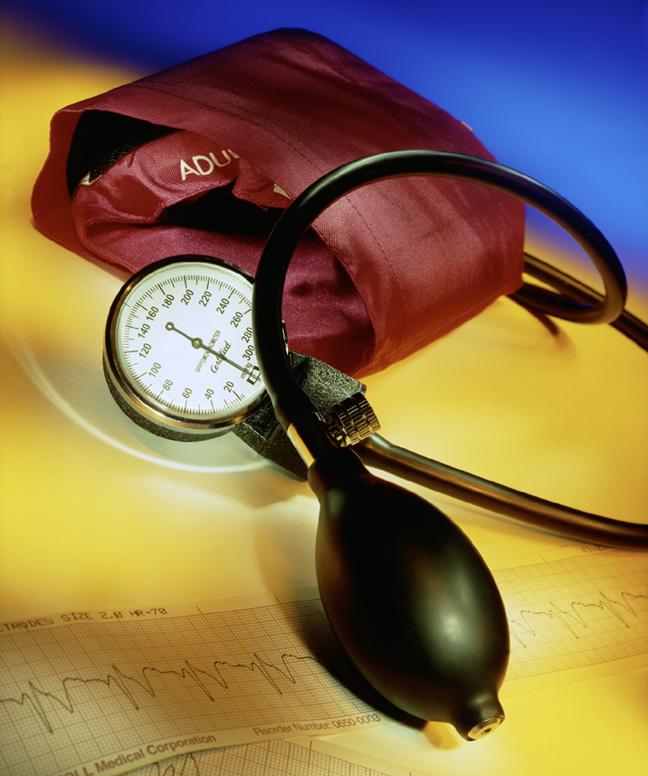
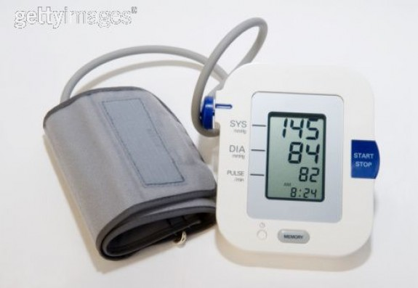
Виды аппаратов для измерения артериального давления
Notes:
Правила измерения АД.
Положение больного сидя в удобной позе, манжета накладывается на плечо на уровне сердца на 2 см выше локтевого сгиба.
Исключается употребление кофе и крепкого чая в течение 1 часа перед исследованием, не курить в течение 30 минут. Измерение проводится в покое после 5минутного отдыха.
Манжету желательно выбрать соответствующего размера: резиновая часть должна быть не менее 2/3 длины предплечья и не менее 3/4 окружности руки

Slide 10
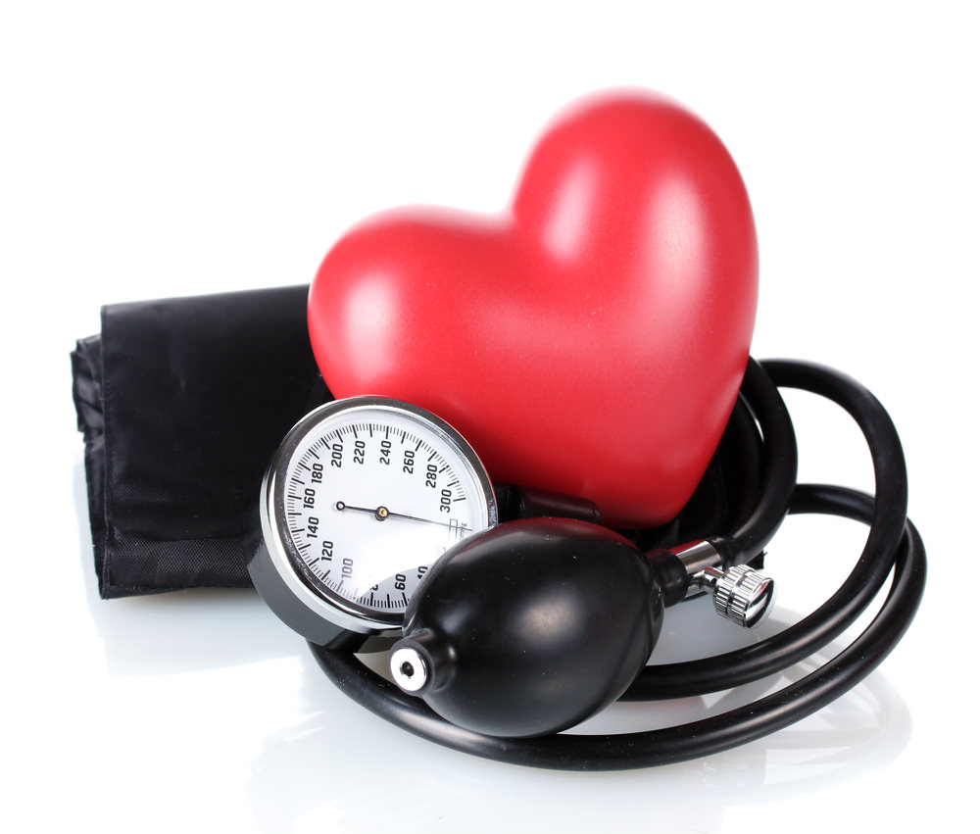
Техника измерения артериального давления.
Положение пациента – сидя (опираясь на спинку стула, с расслабленными и не скрещенными ногами, рука лежит на столе на уровне сердца) в спокойной обстановке. В особых случаях измерение может проводиться лежа или стоя.
Манжета накладывается на плечо, нижний край ее на 2 см выше локтевого сгиба. Размеры средней манжеты: 12 – 13 см ширина, 30 – 35 см длина.
Для достоверной оценки величины АД необходимо выполнить не менее двух измерений АД на каждой руке с интервалом не менее минуты.
Notes:
Следует выполнить не менее 3-х измерений с интервалом не менее минуты; за конечное (регистрируемое) значение принимается среднее из двух последних измерений
Техника измерения:
Быстро накачать воздух в манжету до уровня давления на 20 мм рт ст, превышающее систолическое (по исчезновению пульса)
Снижать давление в манжете на 2 мм рт ст в секунду
Уровень давления, при котором появляется 1 тон, соответствует систолическому (верхнему) АД
Уровень давления, при котором происходит исчезновение тонов, соответствует диастолическому (нижнему) АД
При первичном определении АД следует измерить давление на обеих руках. В дальнейшем измерения делаются на той руке, где АД выше.

Slide 11
ДНЕВНИК САМОКОНТРОЛЯ
ДАТА | Время | АД | ПУЛЬС | Препарат, доза, время приема | Самочувствие, жалобы | Прогулка, продолжительность
 | УТРО
 | ВЕЧЕР
Notes:
Дневник самоконтроля поможет Вашему лечащему врачу подобрать Вам наиболее подходящую схему лечения.

Slide 12
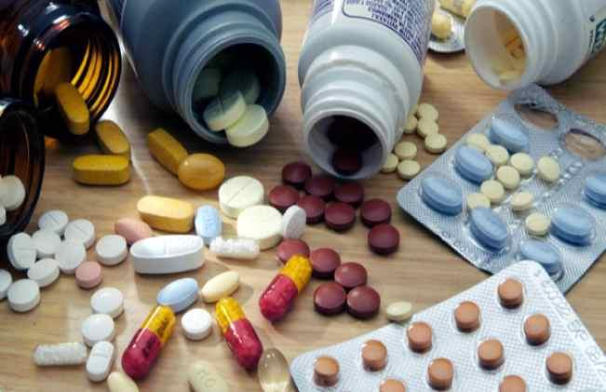

Лечение гипертонии:
1.Регулярный прием лекарств.
2.Немедикаментозные методы.
Notes:
Лечение гипертонии складывается из немедикаментозных методов и регулярного ежедневного приема лекарств, индивидуально подобранных врачом.
К немедикаментозным методам относится комплекс мер по изменению образа жизни, физической активности и питания, которые помогают снизить давление.

Slide 13
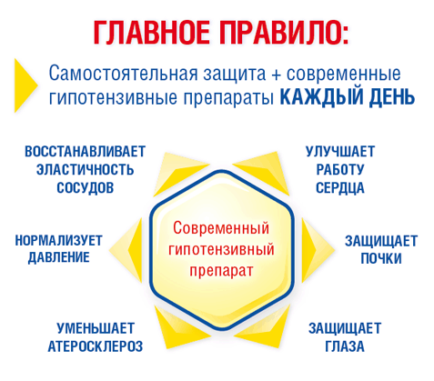
Принимать назначенные препараты необходимо ежедневно, независимо от Вашего самочувствия!
нормализация высокого артериального давления может отсрочить или даже предотвратить серьезные заболевания.
при имеющихся достижениях в лечении и понимании последствий гипертонии пренебрежительное отношение пациентов к своему заболеванию не имеет оправданий.
Notes:
необходим длительный (”пожизненный”) прием медикаментов!;
доза препарата не может быть установлена один раз и навсегда;
в процессе лечения возможна смена препарата (препаратов);
препарат назначается с учетом влияния на факторы риска и сопутствующие заболевания (”каждому больному - свой препарат”);
следует использовать препараты длительного действия (так чтобы принимать его было удобно 1-2 раза в день);
целесообразнее использовать комбинацию двух (иногда - трех) препаратов, но в гораздо меньших дозах, чем, если бы применялся один препарат;
случайный резкий подъем артериального давления не является основанием для смены принимаемых лекарств.

Slide 14

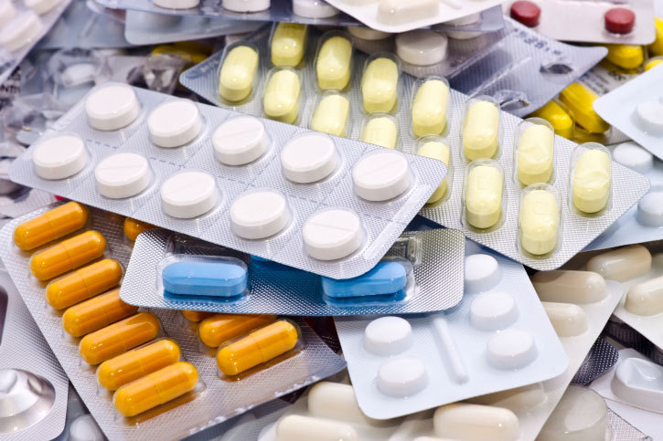
Появление побочного действия гипотензивных препаратов – не повод отказаться от лечения!
Notes:
Большинство больных ошибочно полагают, что прием препаратов быстро и существенно отразится на их самочувствии. Но чаще всего этого не происходит. В большом количестве случаев это становится поводом для совершенно необоснованного отказа от лечения. Изредка у пациентов на фоне приема лекарств может появиться утомляемость, головная боль, учащенное мочеиспускание, расстройства деятельности желудочно-кишечного тракта. Обычно эти и другие симптомы исчезают через несколько дней приема лекарств, после того, как организм приспособиться к препарату. Если же неприятные ощущения сохраняются, необходимо обратиться к врачу. Только он может разобраться, связаны ли они с болезнью или с приемом лекарств и что делать дальше. Большинство современных препаратов не только не ухудшают самочувствие, но и вызывают существенное улучшение всех составляющих хорошего качества жизни, приводят к положительным сдвигам в физическом и псих-эмоциональном состоянии, повышают социальную активность и работоспособность.

Slide 15
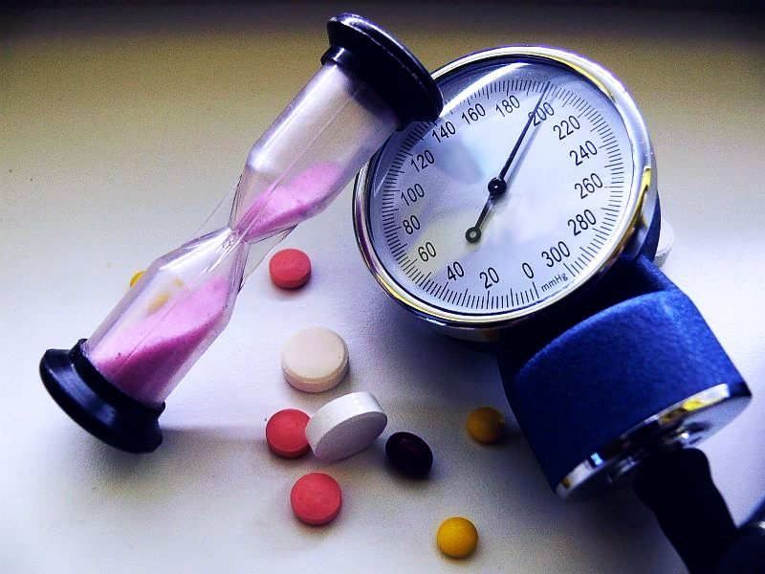
Почему важно соблюдать предписанный врачом режим лечения?
Во-первых
Во-вторых
В-третьих
Миллионы людей во всем мире постоянно принимают лекарственные препараты для снижения давления, сохраняя при этом работоспособность и ведя активный образ жизни.
Вероятность развития серьезных сосудистых осложнений гипертонии, таких как инсульт и инфаркт, значительно снижается на фоне регулярного приема правильно подобранных снижающих давления лекарств.
Нельзя самому изменять дозы лекарств или дополнительно, не посоветовавшись с врачом, принимать любые другие лекарства.
Любые два лекарства при одновременном приеме взаимодействуют, и последствия этого взаимодействия могу быть самыми разными.
Notes:
Помните! Несмотря на то, что все препараты приблизительно одинаково снижают повышенное артериальное давление, только врач может после предварительного обследования выбрать из большого количества препаратов тот, который не только снизит давление. но и окажет благоприятное воздействие на имеющиеся факторы риска и не приведет к появлению новых или утяжелению уже имеющихся. Никогда не полагайтесь при выборе препарата на довод, что он очень хорош для друга или знакомого. То, что хорошо для одного больного может оказаться неэффективным или даже вредным для другого. Только врач, имеющий представление об общей картине Вашего здоровья, может лечить Вас от гипертонии!

Slide 16
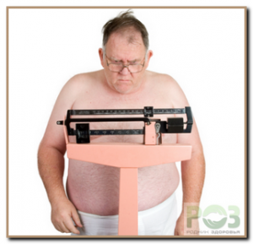
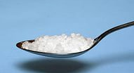

Изменение образа жизни
Увеличение физической активности
Ограничение приема поваренной соли
Снижение избыточной массы тела
Максимальное суточное употребление соли – 5 грамм или 1 чайная ложка без горки
Эффективная физическая нагрузка должна приводить к увеличению пульса не менее, чем на 30% от исходного.
Каждые 5 – 10 кг снижения веса способствует снижению АД на 15 – 20 мм рт ст
Notes:
Как ограничить потребление поваренной соли?
Ограничить общее потребление соли до 5 г. (чайная ложка без верха) в день.
Следует употреблять йодированную соль.
Избавиться от привычки досаливать пищу за столом, не пробуя ее.
Отказаться от солений, маринадов и продуктов консервирования и копчения.

Slide 17


Отказ от курения, ограничение потребления алкоголя – мощные факторы профилактики артериальной гипертонии!
Notes:
Оздоровление образа жизни связано также с отказом от некоторых привычек, именуемых "вредными".
Прежде всего - это курение, оно в 2-3 раза увеличивает риск развития ишемической болезни сердца и инсульта мозга у лиц с артериальной гипертонией. Отказ от курения - один из эффективных способов снижения риска у больных гипертонической болезнью, составная часть мер по предотвращению сердечно-сосудистых осложнений.
Регулярное чрезмерное употребление алкоголя приводит к повышению АД, особенно у лиц, для которых эта вредная привычка является нормой. Показано, что страны, где традиционно потребляют натуральное вино (например, Франция), имеют низкий уровень смертности от заболеваний сердца и сосудов. По мнению ученых, допустимо употребление алкоголя в количестве до 20-30 г чистого этанола в день для мужчин (что соответствует 50-60 мл водки, 200-250 мл сухого вина, 500-600 мл пива), а для женщин - половина этой дозы. У здоровых людей эти дозы предотвращают развитие атеросклероза и способствуют нормализации АД. Но следует иметь в виду, что переносимость даже умеренных количеств алкоголя индивидуальна и эти рекомендации приемлемы не для всех. Важно помнить, что превышение указанных количеств чревато серьезными последствиями, особенно для тех, кто страдает гипертонической болезнью и сопутствующими осложнениями. Тем, кто лечится от гипертонии следует также помнить, что алкоголь и многие лекарства, снижающие АД, несовместимы.

Slide 18

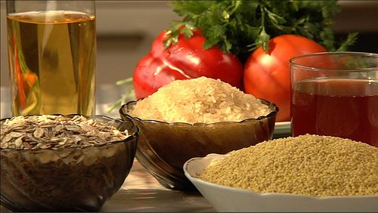
Рациональное питание при артериальной гипертонии
7 – 8 порций в день зерновых продуктов
4 -5 порций овощей, 2 – 3 порции фруктов
1 – 2 порции молочных продуктов или бобовых
жиры, сладости ограничить прием 1 разом в неделю
кратность приема пищи – не менее 4 – 5 раз в день
последний прием пищи не менее 3 – 4 часов до сна
Порция зерновых – 1 ломтик хлеба и 120 грамм каши
Порция овощей или фруктов – 160 грамм или 1 фрукт
Notes:
Ограничить потребление поваренной соли.
Ограничить употребление жидкости до 1,5 литров в день.
Увеличить потребление продуктов с высоким содержанием: калия (печеный картофель, урюк, чернослив, фасоль, изюм, морская капуста), магния (отруби, фасоль, овсянка, чернослив, морская капуста, пшено).
Следует есть разнообразные овощи и фрукты – не менее 400 г. в день дополнительно к картофелю. Предпочтение нужно отдавать продуктам местного производства.
Рекомендуется заменять мясо и мясные продукты с высоким содержанием жира на тощие сорта мяса, рыбу, птицу, яйца, бобовые.
Прекратить употребление спиртных напитков.

Slide 19

Ваши враги: рафинированные продукты (белый хлеб, рис); закусочная еда (чипсы, гамбургеры); жареные мясо, птица, овощи; жирные соусы; продукты из цельного молока; колбасные изделия; сладкие напитки.
Ваши друзья:
зерновые продукты (хлеб с отрубями, гречка, овсяные хлопья);
свежие овощи и фрукты;
запеченные (без жира) или отварные овощи;
обезжиренные сыры, соусы, молочные продукты;
гриль: овощи, птица, мясо, рыба;
оливковое масло.
Notes:
Употреблять не более 2-3-х яичных желтков в неделю, включая яйца, используемые при приготовлении пищи.
Ограничить потребление субпродуктов (печени, почек, мозгов), рыбной икры, креветок, крабов (не более 1 раза в месяц).
Употреблять нежирные сорта мяса, рыбы, птицы, срезать видимый жир, удалять жир, вытапливаемый при приготовлении пищи, с дичи снимать кожу.
Глубокое прожаривание, особенно с использованием животных жиров, заменить тушением, отвариванием, запеканием.
Исключить все виды копченостей, жирных сортов колбас, жирного окорока, свиного сала, грудинки, корейки.
Салаты заправлять не сметаной и майонезом, а растительными маслами.
Избегать употребления сливочного масла.
Использовать нежирные сорта кефира (1%), снятое молоко, нежирные (4%, 9%, 11%) сорта творога и сыра (сулугуни, брынза, осетинский и др.).
Употреблять фрукты и овощи – не менее 400 г. в день.
Использовать хлеб из муки грубого помола.
Отдавать предпочтение «белому» мясу (птице, рыбе), ограничить «красное мясо» (говядину, баранину, свинину) до 3-х раз в неделю.

Slide 20
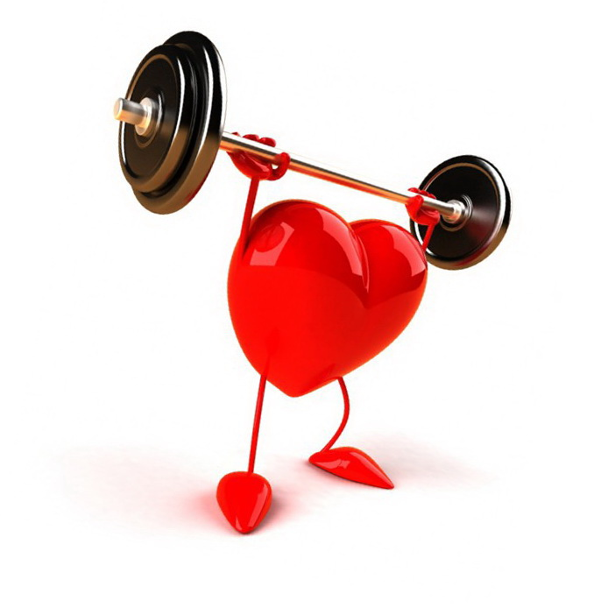
Для повышения физической активности
Пользуйтесь лестницей вместо лифта, но не до развития приступа стенокардии.
На работу и за покупками ходите пешком, если возможно.
Выходите из транспорта за 1-2 остановки до необходимого места.
Делайте посильную работу по дому.
Работайте в саду по мере Ваших сил.
Разумно пользуйтесь велосипедом.
Для деловых встреч воспользуйтесь совместной прогулкой вместо телефонного звонка.
На обеденный перерыв ходите пешком.
Регулярно выполняйте полезные упражнения: лечебная физкультура, дыхательная гимнастика, дозированная ходьба.
10.Сочетайте физическую активность с положительными эмоциями: музыка искусство, хобби, общение с друзьями.
Notes:
Гиподинамия - что это такое? Этим термином обозначается малоподвижный образ жизни. Как выяснить - достаточный ли у вас уровень физической активности? Если вы не реже 4 раз в неделю проходите непрерывно, без остановок не менее 3 км, то объем движений у вас достаточный.
Более точно уровень физической активности можно определить, пользуясь шагомером. Если за неделю вы делаете более 84000 шагов, то можно считать, что гиподинамии как фактора риска развития и неблагоприятного течения гипертонической болезни у Вас нет.
Однако это еще не означает, что Вам нет смысла заниматься целенаправленными физическими тренировками, как мощным немедикаментозным средством лечения гипертонической болезни.

Slide 21
Интенсивность физических упражнений в зависимости от возраста ( число сердечных сокращений в 1 минуту )
ВОЗРАСТ, лет | Низкая - умеренная | Умеренная - значительная
30 | 105-133 | 133-162
40 | 99-126 | 126-153
50 | 94-119 | 119-145
60 | 88-112 | 112-136
70 | 83-105 | 105-128
80 | 77-98 | 98-119
Notes:
Основным и надежным (как и наиболее доступным) способом контроля служат оценка интенсивности нагрузки по пульсу и соотнесение его показателей с рекомендуемым режимом, который определяют по максимальной частоте сердечных сокращений (МЧСС).
ЧСС измеряют во время нагрузки за 10 сек. и умножают на 6 (в покое пульс быстро восстанавливается, и показания его при измерении в течение минуты недостоверны).
Начинать надо с низкой (50%) и постепенно переходить к умеренной (70-75%) интенсивности. Определять предел нагрузки желательно в соответствии с возрастной шкалой.

Slide 22
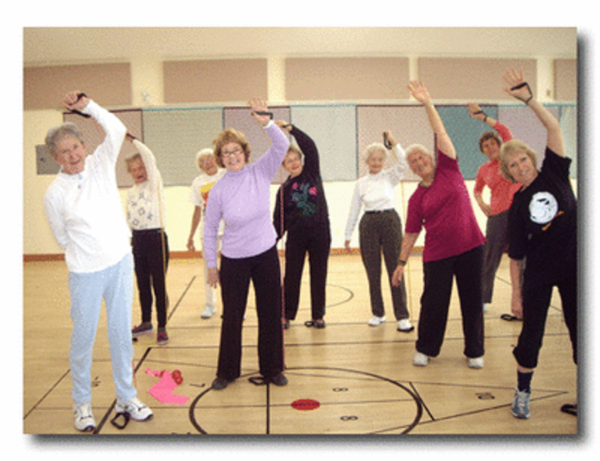

Убедите тех, кого Вы любите и кто Вам дорог, в необходимости контроля артериального давления и тщательного выполнения предписаний врача!

Slide 23

Берегите сердце и будьте здоровы!

Slide 24

Спасибо за внимание!

